Slide 1
Инновационное образовательное пространство Пермского края
Р.А. Кассина
Министр образования
и науки Пермского края
30 марта 2017 года

Slide 2




Инновационное образовательное пространство Пермского края
Министерство образования и науки Пермского края
Поддержка
Интеллектуальная школа
Уроки в библиотеке
Инновационно-активные школы
Школы международного бакалавриата
Школы предынженерного образования
Голоса Евразии
Экспедиционная школа
Грани мастерства
Все звёзды в гости к нам!
Инновационные проекты
Инновационные проекты
Школы университетско-школьного кластера
Школы университетского округа - ЦИО
Конференция МБ
Прикамское чудо
Равнение на победу
Пермь – Восток
Школа & Профессиональное сообщество

Slide 3
Управление внедрением ФГОС
Коллегия
ИРО ПК
Общественный совет
ВУЗЫ: ПГГПУ,
ПГНИУ, ВШЭ
Министерство
Координационный совет по внедрению ФГОС
НКО
Методические службы
Профес. объединения
Муниципалитеты
Разработческие группы
ВТК
Проектные группы
ППМС центры
Образовательные учреждения
Апробационные площадки
Центры инновационного опыта
Инновационные школы

Slide 4
«Инновационные школы»
Образовательно-производственный кластер
Культурно-образова-тельный кластер
Спортивно-обра-зовательный-кластер
«Инженерная школа»
Гимназия № 11
«Спортивная школа» № 85 (Футбол)
«IT-школа»
Марковская СОШ
«Спортивная школа» № 32 (Киокушинкай)
«Техно-школа»
Вузы
ДПО
УДОД
«Школа фотоники»
Школы
Школа дизайна «Точка»
НКО
Предприятия
Notes:
Считаем новаторским проект по созданию инновационных школ. Особенный интерес представляют школы, реализующие программы технической направленности. Эти школы работают по договорам с крупными предприятиями Пермского края, средним бизнесом, организациями.
Кроме того, две школы объединяют в своей образовательной деятельности классическое образование по предметам со спортом. При этом в расписании полного дня общеобразовательные предметы и спортивные занятия перемежаются.

Slide 5
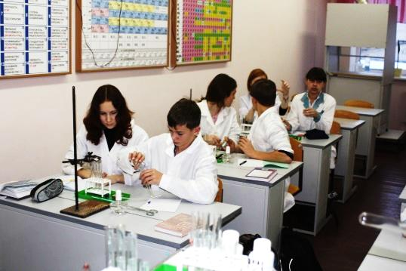
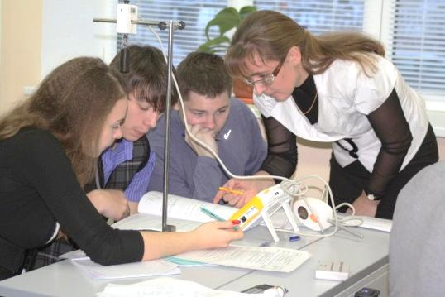
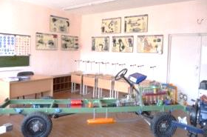
Образовательная среда инновационных школ
Индивидуальная образовательная траектория
Учебная деятельность
+
Внеучебная деятельность
+
Дополнительное образование
+
Социальные практики и профессиональные пробы
УДОД
СПО
ВУЗы
Предприятия, организации
Notes:
В Пермском крае успешно работают 10 школ для старшеклассников - новые образовательные центры (НОЦ). Для каждого ученика составляется индивидуальный образовательный план, исходя из его способностей и потребностей. В этом учебном плане трудно разграничить общее и дополнительное образование. Например, старшеклассник углубленно изучает математику, берет шесть спецкурсов по разным предметам, в том числе исследовательских, проходит социальную практику в местной больнице, пробует себя в качестве ведущего на радио и играет в школьном театре. И все это входит в его учебный план. Понятно, что это требует отдельного норматива, который на столько-то процентов выше норматива обычной школы.
Важнейшими условиями успешного функционирования НОЦев является:
единство образовательного процесса (учебной и внеучебной деятельности учащихся);
ориентация на достижение метапредметных и личностных результатов;
сетевое взаимодействие с различными образовательными учреждениями;
широкий спектр дополнительных образовательных программ;
система социального партнерства.
То есть это все те компоненты, которые прописаны в межведомственной программе развития дополнительного образования детей до 2020 года в качестве главных условий развития дополнительного образования детей. Как результат, мы имеем хорошие учебные результаты, качественный выбор будущей профессии, занятость детей во вторую половину дня, систему социальных и профессиональных проб и отсутствие правонарушений. Для многих муниципалитетов такая форма организации общего и дополнительного образования является чревычайно выгодной и привлекательной.

Slide 6
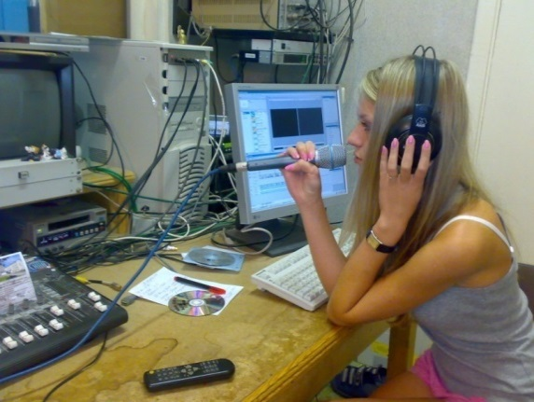
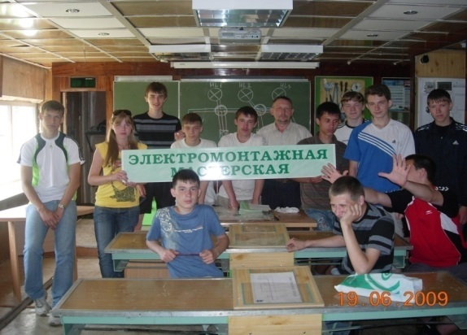
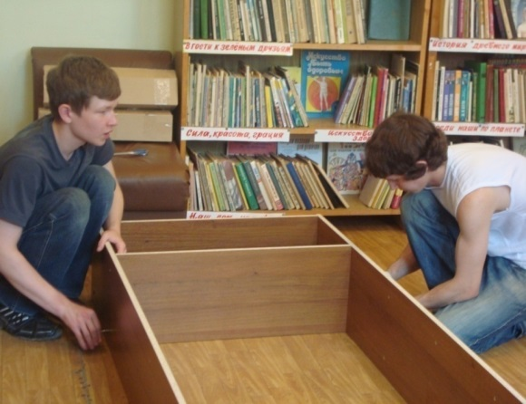
Профессиональные пробы и социальные практики (НОЦ г. Чусового)
Профессиональные пробы:
правоохранительные организации (40 чел.)
малый и средний бизнес (20 чел.)
образование (25 чел.)
здравоохранение (20 чел.)
учреждения культуры (10 чел.)
органы системы безопасности (15 чел.)
ОАО «Чусовской металлургический завод» (30 чел.)
государственное и муниципальное управление (20 чел.)
Социальные практики:
делопроизводство
социальные коммуникации
международная интеграция
социально-бытовые коммуникации
Notes:
В Пермском крае организована работа 10 НОЦ как отдельных школ для старшеклассников, в которых учебная деятельность организована по индивидуальным образовательным траекториям. В период летней оздоровительной кампании в НОЦ г.Чусового организованы социальные и учебные практики для всех обучающихся 10 классов. Данные формы занятости ребят реализуются на базе 58 предприятий - социальных партнеров.

Slide 7

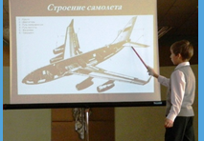
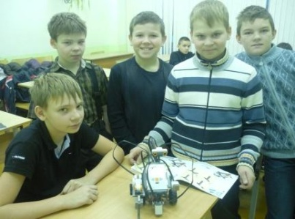
«Инженерная школа» (СОШ № 16 г. Перми)
Курсы по выбору (в т.ч. на предприятиях):
Комплексная обработка материалов
Моделирование технических объектов
Освоение технологий декорирования интерьера
Основы полиграфии
Сайтостроение и робототехника
Освоение станочного оборудования
Ракетомоделизм
Основы инженерного творчества
Основы трехмерного моделирования
Преподаватели из профессиональных образовательных организаций и предприятий:
Политехнический университет – 7 чел., колледжи – 4 чел., предприятия – 5 чел.

Slide 8
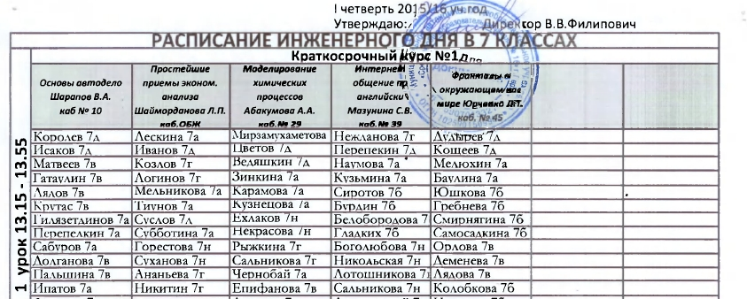
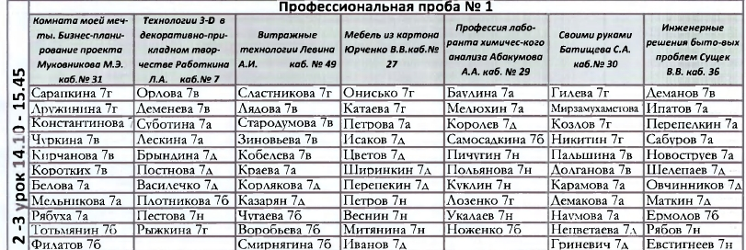
Расписание «инженерного» дня
СОШ № 16 г. Перми

Slide 9
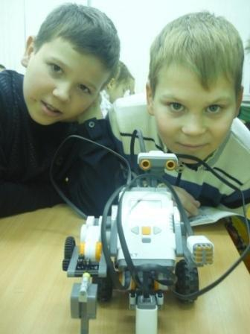
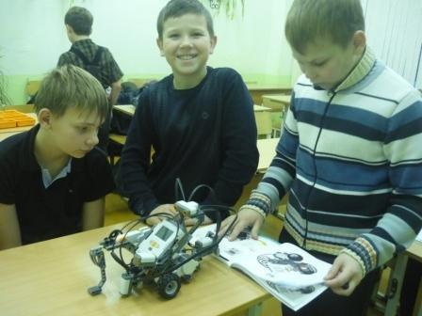
Социальные партнеры СОШ №16 г.Перми
Социальные партнеры:
  Предприятия и организации
  1. ПАО НПО «Искра»
  2. ООО «Русгидро – Камская ГЭС»
  3. Группа компаний «ПЦБК»
  4. Группа компаний «Аскон»
  5. Туристическое АГЕНСТВО «EKS-TOUR»
  6. ПАО ПЗ «Машиностроитель»
  Образовательные организации
  7. Пермский авиационный техникум ИМ. А. Д. Швецова
  8. Пермский политехнический колледж им. Н.Г. Славянова
  9. Пермский машиностроительный колледж
  10. Пермский национально-исследовательский политехнический университет
  11. Волжская государственная академия водного транспорта
  12. ДЮСШ «Нортон-юниор»
  Негосударственные и общественные организации
  13. Союз изобретателей Пермского края им. А.С. Попова
  14. Академия бизнес решений
«Дружить» – обязательно!

Slide 10

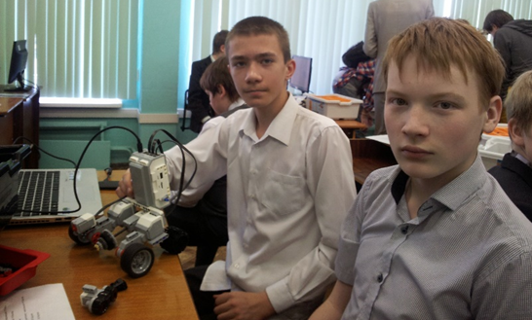
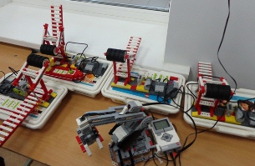
«IT-школа» (СОШ № 10 г. Перми)
Курсы по выбору:
Программирование и робототехника
Изобретательство
Web-дизайн
Компьютерная анимация
Школьные стартапы
Промышленный и программный дизайн
Компьютерная цветокомпозиция
Создание объектов дополненной реальности
Инфографика
Эконометрическое моделирование
Архитектура ЭВМ

Slide 11
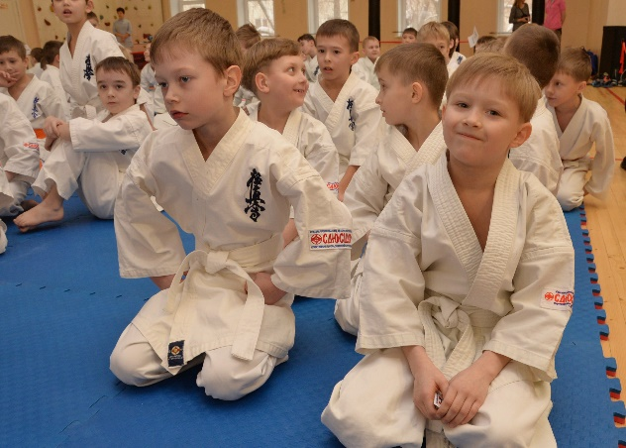
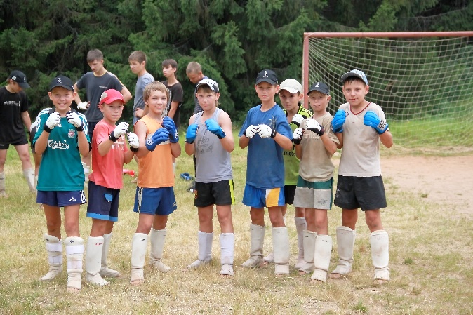
«Спортивная школа» (СОШ №32 г. Перми)
Курсы по выбору и дополнительное образование:
Художественно-эстетической компонент по восточной культуре и философии (восточные языки, живопись, культура)
Учебно-тренировочный компонент по Киокушинкай
Подготовка по футболу и баскетболу
Оздоровительный модуль
Ежегодный спортивно-оздоровительный лагерь под девизом «Быстрее! Выше! Сильнее!»

Slide 12
Расписание занятий спортивного класса СОШ № 32 г. Перми на вторник
время | мероприятие
08.00 - 08.40 | Урок русского языка
08.40 - 08.50 | Завтрак
08.50 - 09.30 | Урок математики
09.40 - 11.15 | Тренировка по карате
11.35 - 12.15 | Урок технологии
12.30 - 13.05 | Занятия в рамках внеурочной деятельности по выбору обучающихся: развитие речи / логика / работа с текстом
13.10 - 13.30 | Обед
13.30 - 14.10 | Занятия в рамках дополнительного культурно-эстетического образования по группам: японская живопись Суми-э / японский язык
14.20 - 15.00 | Занятия в рамках дополнительного культурно-эстетического образования по группам: японский язык / японская живопись Суми-э
15.10 - 15.50 | Занятия в рамках дополнительного культурно-эстетического образования по группам: шахматы / хоровое пение
15.50 - 16.00 | Полдник
16.00 - 17.00 | Прогулка
17.00 - 18.00 | Настольные игры / индивидуальные занятия с «отставшими»

Slide 13
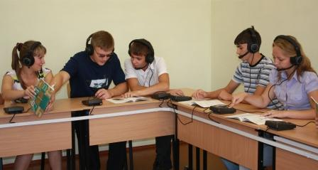

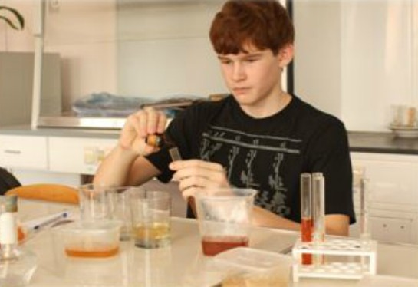
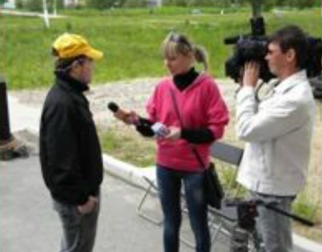
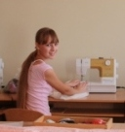
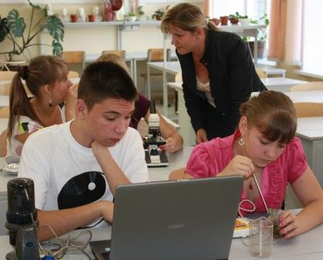
Построение образовательного пространства в старшей школе
Выбор базового или профильного уровня изучения предмета
Исследовательская и проектная
деятельность
Элективные курсы (более 30)
Учебная или социальная практики
Проектные
мастерские

Slide 14
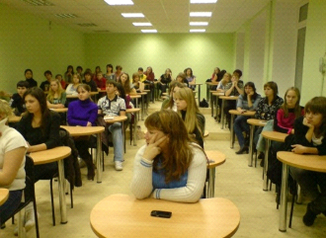
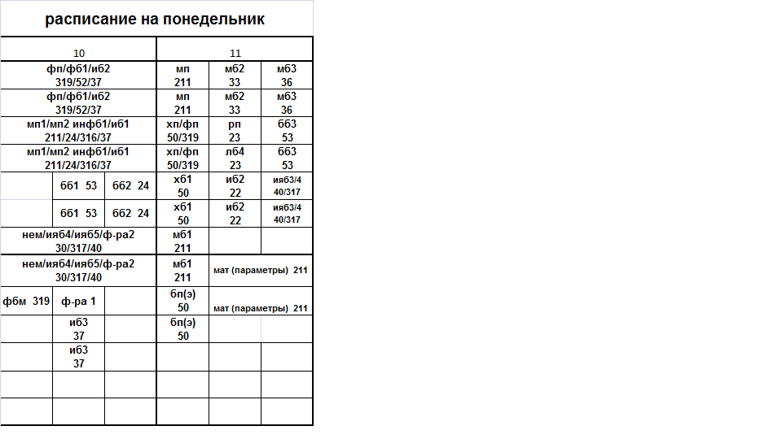
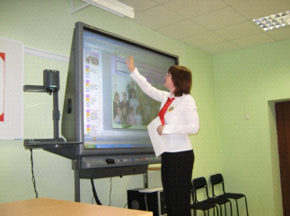
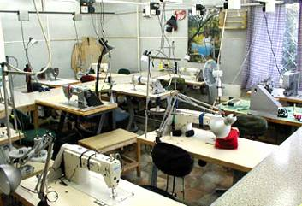
Обучение в старшей школе по индивидуальным образовательным траекториям
Расписание на понедельник

Slide 15
Поддержка инициатив образовательных учреждений
Межведомственный проект «Уроки в библиотеке» - Краевая библиотека имени Горького, РИНО ПГНИУ
5-ый форум молодых педагогов – краевая профсоюзная организация работников образования
Межрегиональный конкурс преподавателей профессионального образования «Грани мастерства» - колледж «Оникс»
Краевая конференция по английскому языку «Добро пожаловать в Пермский край» - гимназия № 9 г. Березники
Театральный фестиваль школ международного бакалавриата стран СНГ «Прикамское чудо» - школа № 9 г. Перми
Образовательный Форум «Все звёзды в гости к нам!» - школа № 2 г. Перми
Всероссийская конференция учащихся и педагогов школ международного бакалавриата «Наука и познание в развитии личности ребенка» - школа № 7 г. Перми
Краевой Фестиваль уникальных школ «Школа & Профессиональное сообщество» - Департамент образования Администрации г. Перми
Всероссийская экспедиционная летняя школа «Взгляд в будущее: интеллект, интуиция, инновации» - Баскевич И.А., учитель географии школы № 7 г. Пермь, абсолютный победитель городского и краевого конкурсов «Учитель года 2012», лауреат Всероссийского конкурса «Учитель года 2012»
Проект «Интеллектуальная школа (физика, комплексная система электронного обучения)» - Мухин О.И., научный руководитель ООО «Институт инновационных технологий» (г. Пермь)
Форумы «Голоса Евразии» и «Пермь – Восток» - гимназия № 2 г. Пермь
Международный слет юных патриотов «Равнение на победу» - Пермский кадетский корпус Приволжского федерального округа

Slide 16
Краевой проект «Я люблю математику»
Информационно-обучающие семинары для педагогов
Дистанционное индивидуальное / групповое консультирование
Диагностические работы для учащихся
Олимпиада «Реальная математика» (10-11 классы)
Конкурс «Устный счет» (7-9 классы)
7 437
учащихся 8-11 классов
165
педагогов
44
школы
20
муниципальных районов

Slide 17
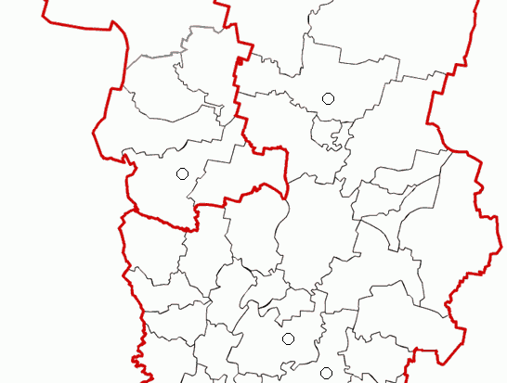
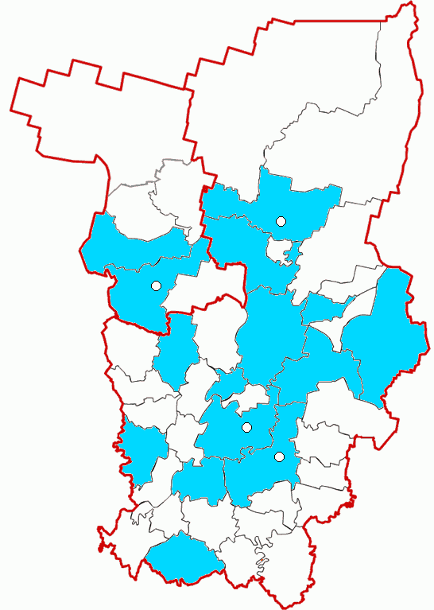
Проект «Электронная школа»
2015-2016 уч. год:
15 территорий
718 учеников
2016-2017 уч. год
14 территорий края
855 учеников
9
7
3
4
учеников
учеников
ученика
ученика
В 2016-2017 учебном году
в 24 школах закрыто 26 вакансий по учебным предметам
1
Класс
Сетевые учителя
Английский язык
Физика
Биология
Химия
История
Обществознание
Информатика
Notes:
Раздел I пункт 4. «Стандарт направлен на обеспечение: …доступности получения качественного основного общего образования…»
Раздел 21. «Организация сетевого взаимодействия ОУ, направленного на повышение эффективности образовательного процесса
Раздел 23. «…создание условий для комплексного взаимодействия ОУ, обеспечивающего возможность восполнения недостающих кадровых ресурсов»

Slide 18
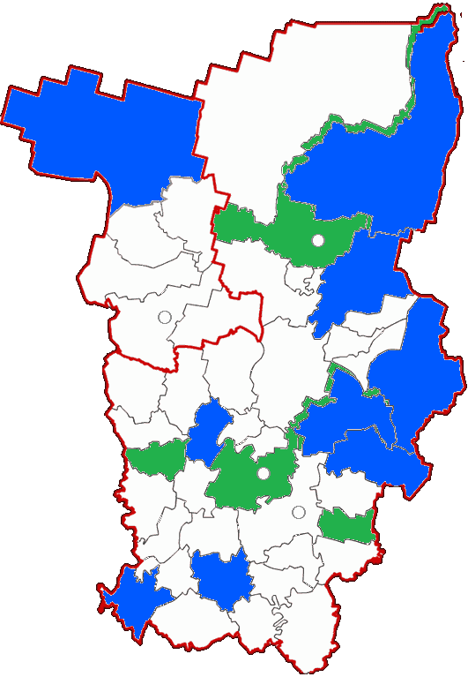

Мобильный учитель
(инновационное решение кадровой проблемы)
28 «мобильных учителя»
Иностр. язык – 15
Информатика-3
Физика-2
Математика- 1
Физкультура- 2
Психологи-2
Химия-1
Логопед-1
Гайнский
Красновишерский
Соликамский
Александровский
17 сельских районов
Горнозаводский
Нытвенский
Чусовской
Очерский
г.Лысьва
Пермский
50 сельских школ
Кишертский
Бардымский
Доля часов, переданных мобильным учителям, к общему количеству находящихся на вакансии часов, %
Чайковский
2013 | 2014 | 2015 | 2016
51% | 69% | 79% | 82%
Notes:
Кадры. Самый известный проект (на всю Россию) – это мобильный учитель.
Раздел IV пункт 22. «Требования к кадровым условиям реализации основной образовательной программы основного общего образования включают:
укомплектованность организации, осуществляющей образовательную деятельность педагогическими, руководящими и иными работниками…»

Slide 19
Инновационные формы повышения квалификации
университетско-школьный кластер
университетские округа
проектные семинары
образовательные экспедиционные школы
стажировки

Slide 20

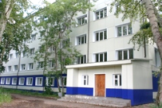
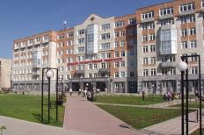
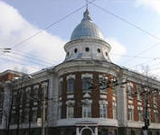
Инновационная форма повышения квалификации педагогов - система Университетских округов
Университетско-школьный кластер
Классический
Университет
Педагогический университет
Высшая школа экономики
Развитие метапредметных
компетенций
Повышение предметных
компетенций
Центры инновационного опыта
Notes:
Совершенно уникальной является система подготовки и повышения квалификации педагогических кадров через университетские округа, которые созданы при трех ведущих вузах. Кроме того, нельзя не отметить олимпиаду ПРОФИ-Край для учителей, которая с 2016 года стала международной и проводится при поддержке в т.ч. материальной Министерства образования и науки РФ.

Slide 21
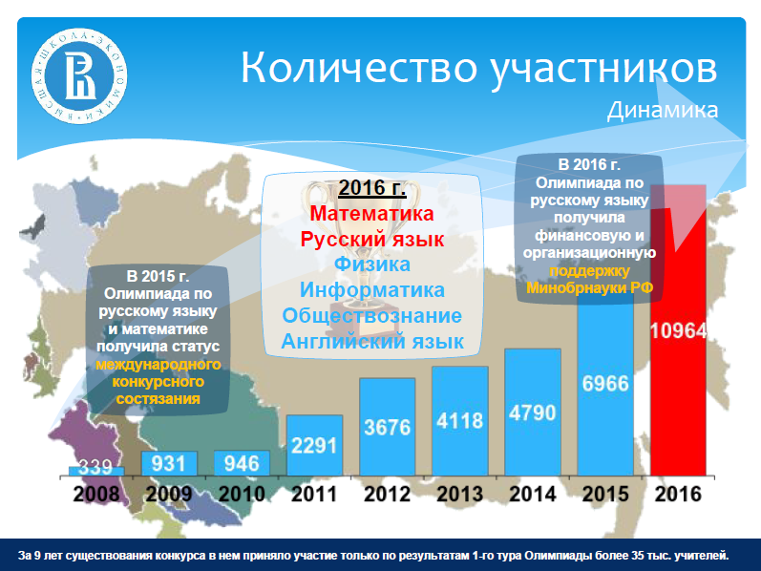
Международная олимпиада учителей «ПРОФИ-КРАЙ»
инновационная форма повышения предметной компетенции
83 регионов России и 6 стран СНГ

Slide 22
Международная научно-практическая конференция Университетского округа НИУ ВШЭ
2007
2016
Цель
Обсуждение профессиональным педагогическим сообществом актуальных вопросов инновационного развития современного школьного образования на региональном, национальном и международном уровнях
9 628
человек
230 образовательных организаций
46 территорий Пермского края
Страны-участники: Армения,
Китай, США, Испания
9 сборников
637 статей

Slide 23



Университетско-школьный кластер
2009
2017
Сетевое сообщество тьюторов – преподавателей вузов
ПГНИУ
ПГГПУ
НИУ ВШЭ -Пермь
1 862учащихся
200 школ
3 095 учителей
Русский язык
Математика
Английский
язык
История
12%
87%
Виртуальные предметные кафедры
Средний прирост по результатам итогового тестирования
Эффективность проекта

Slide 24
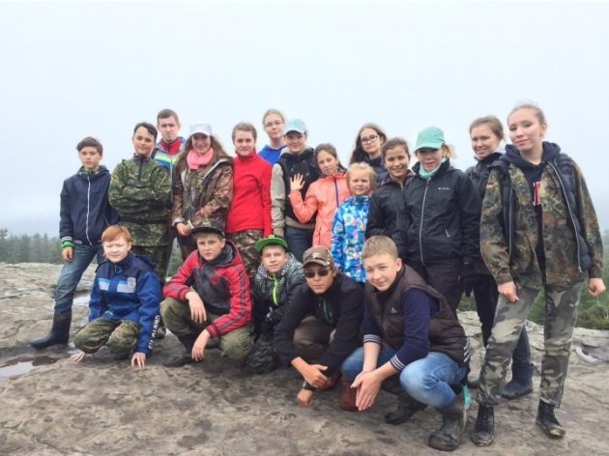
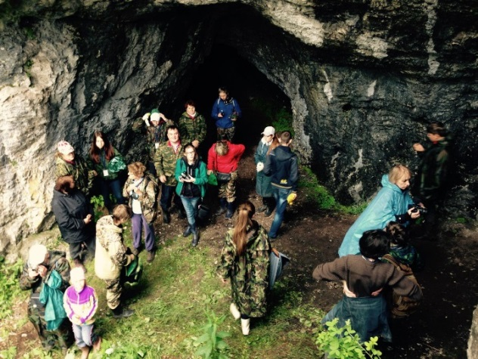



I Всероссийская экспедиционная школа учащихся и педагогов «Взгляд в будущее: интеллект, интуиция, инновации» (Горнозаводский район)
Более 300 человек (176 взрослых, 132 ребенка) из 25 регионов РФ и Республики Болгария
Образовательная программа из модулей:
ежедневные полевые мастерские лучших учителей России и Болгарии для школьников и педагогов;
ежедневные выездные образовательные модули «Экспедиционные исследования» и «Экспедиционные практики»;
конференция исследовательских работ учащихся и проектных работ педагогов
Инициатор: учитель английского языка Школы №7 И. Баскевич
Организаторы:

Slide 25

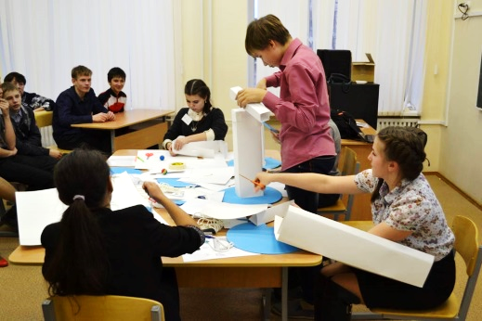
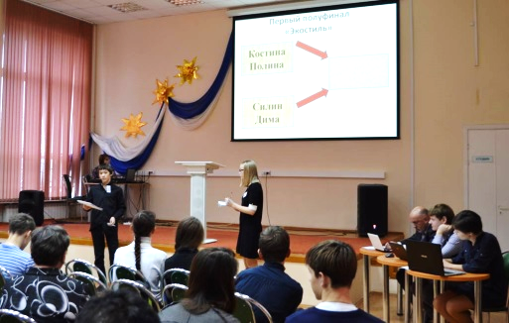
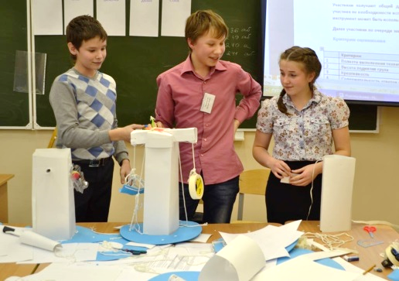
Краевой проект
«Вперёд, в будущее!»
Год | Количество участников | Количество муниципалитетов
2014 | 80 | 6
2015 | 400 | 12
2016 | 1 500 | 18
Система профессиональных проб и социальных практик
Решение нестандартных задач
Обучение смысловому чтению, аргументации, навыкам публичного выступления
Краевой метапредметный лагерь «Вперёд, в будущее!»
Реализация совместных проектов педагогов и учащихся
Метапредметная олимпиада
Участники: учителя школ с командами учащихся

Slide 26

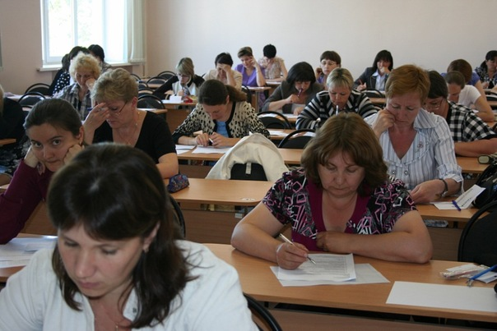
Краевая Олимпиада учителей по методике преподавания инновационная форма повышения предметной компетенции
Пермский государственный гуманитарно-педагогический университет
2015 г.-2016г.
Олимпиада учителей начальных классов
2016 г.
Олимпиада учителей немецкого языка
2016 г.
Олимпиада молодых учителей математики
Notes:
В 2014-2015 уч.году впервые была проведена Олимпиада учителей начальных классов среди апробационных площадок ФГОС НОО и ООО, в которой приняли участие 289 чел. В 2015-2016 учебном году в целях стимулирования роста профессионального развития и увеличения количества участников соревновательное мероприятие было проведено для всех заинтересованных учителей начальных классов Пермского края, что позволило 1799 педагогам принять участие в Олимпиаде. Примечательно, что Олимпиада учителей начальной школы проводилась не только по методике преподавания, но и по предметной, педагогической и метапредметной компетентности.
Впервые в 2016 году была проведена Олимпиада учителей немецкого языка, среди участников - 148 педагогов из 29 муниципальных районов (городских округов) Пермского края, что составляет около 47% от общего числа учителей немецкого языка в Пермском крае (315 чел.). Педагоги решали дистанционные задания на предметную, педагогическую и методическую компетентность, а также показывали мастер-классы.
В 2016 году была поддержана инициатива проведения Олимпиады по методике преподавания математики среди молодых учителей в возрасте до 35 лет. Конкурсные соревнования - решение математических, методических и методико-математических заданий, а также математические дебаты.

Slide 27
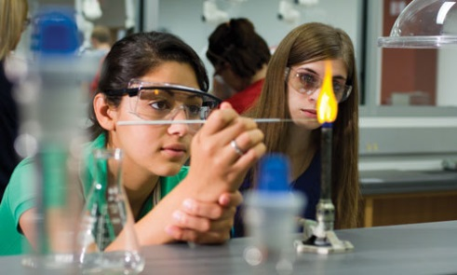
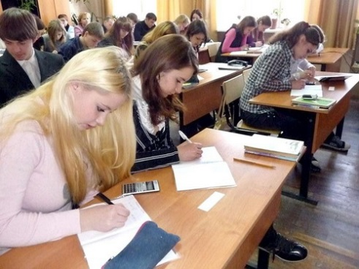
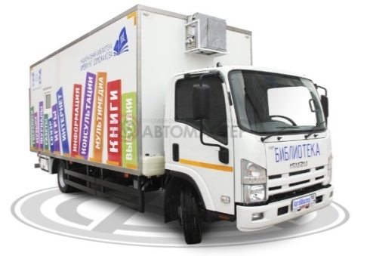
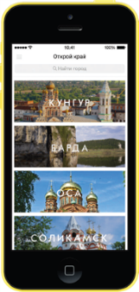


Новые проекты в 2017 году в общем образовании
Проект «Школьная физика»
  Учителя физики и учащиеся, проявившие интерес к инженерной технике и изучению физики, будут иметь возможность обучаться технологиям экспериментальной, поисковой и проектно-исследовательской работы, в т.ч. на базе вузовских лабораторий
Проект «Образовательный лифт»
  Разработка моделей повышения качества образования в школах с низкими результатами обучения и функционирующих в неблагоприятных социальных условиях. Организация курсов повышения квалификации педагогов
Мобильный технопарк
  Организация выездных занятий и мероприятий по научно-техническому творчеству детей высококвалифицированными педагогами с использованием современного оборудования в отдаленных районах края
Открой край (образовательный туризм)
  Повышение уровня знаний юных жителей края о родном регионе и формирование у учащихся базовых навыков экскурсионной работы при помощи специального мобильного приложения
Открой край (образовательный туризм)

Slide 28
Я люблю математику
Инженерное образование
Электронная школа
Мобильный учитель
Учительский дом
НОЦ
Школьная физика
«Ступени»
Наставники
Кванториум
Универси-тетские округа
Английский для всех

Slide 29
Я люблю математику
Инженерное образование
Электронная школа
Мобильный учитель
Учительский дом
НОЦ
Школьная физика
«Ступени»
Наставники
Кванториум
Универси-тетские округа
Английский для всех
Инновационная среда – средство развития профессионализма педагогов и формирования новых компетентностей школьников

